Slide 1
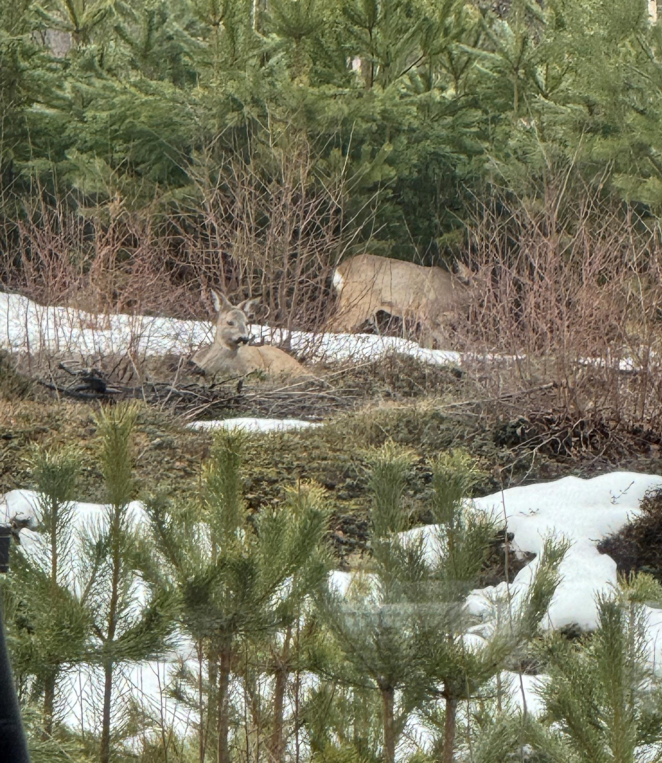
Jegermøte 2024 Forvaltning og jakt på rådyr i Ringerike Status og mål
Richard Baksvær

Slide 2
Dagens praksis i forvaltning og utøvelse av jakt
Minsteareal for rådyr 300da
Stort omfang av fellingstillatelser er enkelttildeling på små arealer
Svært lite kontroll og oppfølging av utøvelsen av jakta
Store mørketall i antall felte dyr
Utbredt jakt på arealer uten fellingstillatelser og derav manglende rapportering
I svært liten grad en avskytingsplan for kjønn og alder ved salg av jaktkort
Mye økonomisk motivert jaktformidling og liten grad forvaltningsbasert jakt

Slide 3
Tildelinger vs felte dyr Ringerike 2018-2023

Slide 4
Omfang fallvilt indikerer feil forvaltningen
Fallviltstatestikk- Rådyr Ringerike
År | 2018 | 2019 | 2020 | 2021 | 2022 | 2023
Rådyr | 92 | 165 | 168 | 183 | 226 | 285
Utfall | 2018 | 2019 | 2020 | 2021 | 2022 | 2023
Avlivet etter ettersøk | 6 | 5 | 4 | 9 | 14 | 22
Avlivet på stedet | 15 | 11 | 19 | 21 | 39 | 42
Dødt på stedet | 31 | 80 | 82 | 81 | 102 | 110
Ettersøk avsluttet - ikke funnet | 31 | 45 | 46 | 52 | 45 | 76
Funnet død etter ettersøk | 5 | 9 | 1 | 6 | 7 | 7
Observert – antatt uskadd | 3 | 11 | 12 | 11 | 18 | 20
Ukjent utfall | 1 | 4 | 4 | 3 | 1 | 8

Slide 5
Omfanget av fallvilt indikerer feil i forvaltningen

Slide 6
Kjønn- og aldersfordeling felt Rådyr

Slide 7
§ 20 FELLINGSTILLATELSE FOR RÅDYR
Rådyrvald som disponerer et tellende areal på minimum 20 ganger minstearealet eller minst 10 000 dekar kan etter søknad tildeles fellingstillatelsen for rådyr som kvotefri jakt.
Før kvotefri jakt på rådyr tildeles kan kommunen kreve at jaktrettshaver utarbeider en avskytingsplan.
Et bestandsplanområde for elg eller hjort der valdene også er godkjente som rådyrvald, kan søke kommunen om kvotefri jakt på rådyr dersom bestandsplanområdet oppfyller arealkravet i andre ledd.
For vald uten tillatelse til kvotefri jakt, beregnes antall fellingstillatelser ved å dividere valdets tellende areal med gjeldende minsteareal. Fellingstillatelsen skal ikke fordeles på definerte kjønns- og aldersgrupper.

Slide 8
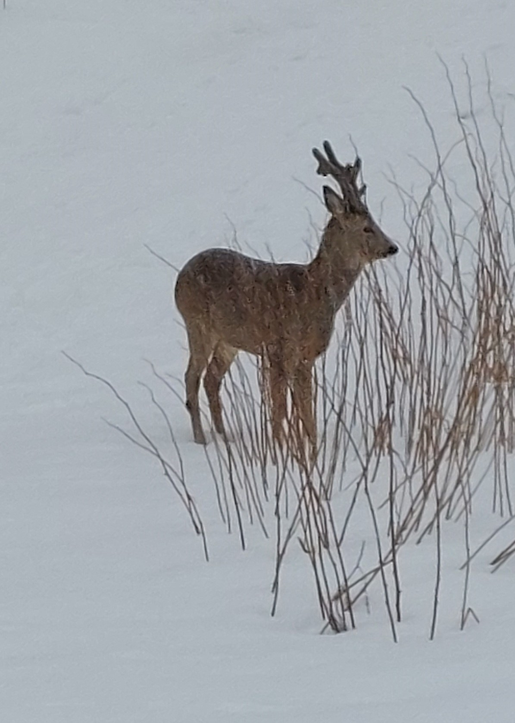
§ 7 FRAVIK FRA MINSTEAREALET
Enkeltvedtak for avgrenset område
Kommunen har mulighet til å fravike det fastsatte minstearealet med 50 prosent
opp eller ned.
Fravik fra minstearealet er et enkeltvedtak som skal gjelde et bestemt geografisk
område og for en bestemt tidsperiode, fortrinnsvis kun ett år.

Slide 9
Ønsket utvikling i forvaltningen av rådyr
Flest mulig grunneiere går sammen og etablerer større vald
Flest mulig vald med kvotefri jakt etter egen avskytingsplan
Vesentlig forbedringer på rapportering av felt vilt
Forbedringer på oppfølging av jakta og kontrollrutiner under veis i jakta.
Betydelig økning i uttak av voksne hunner og kalver
Dempe avskytingene av voksne hanner

Slide 10
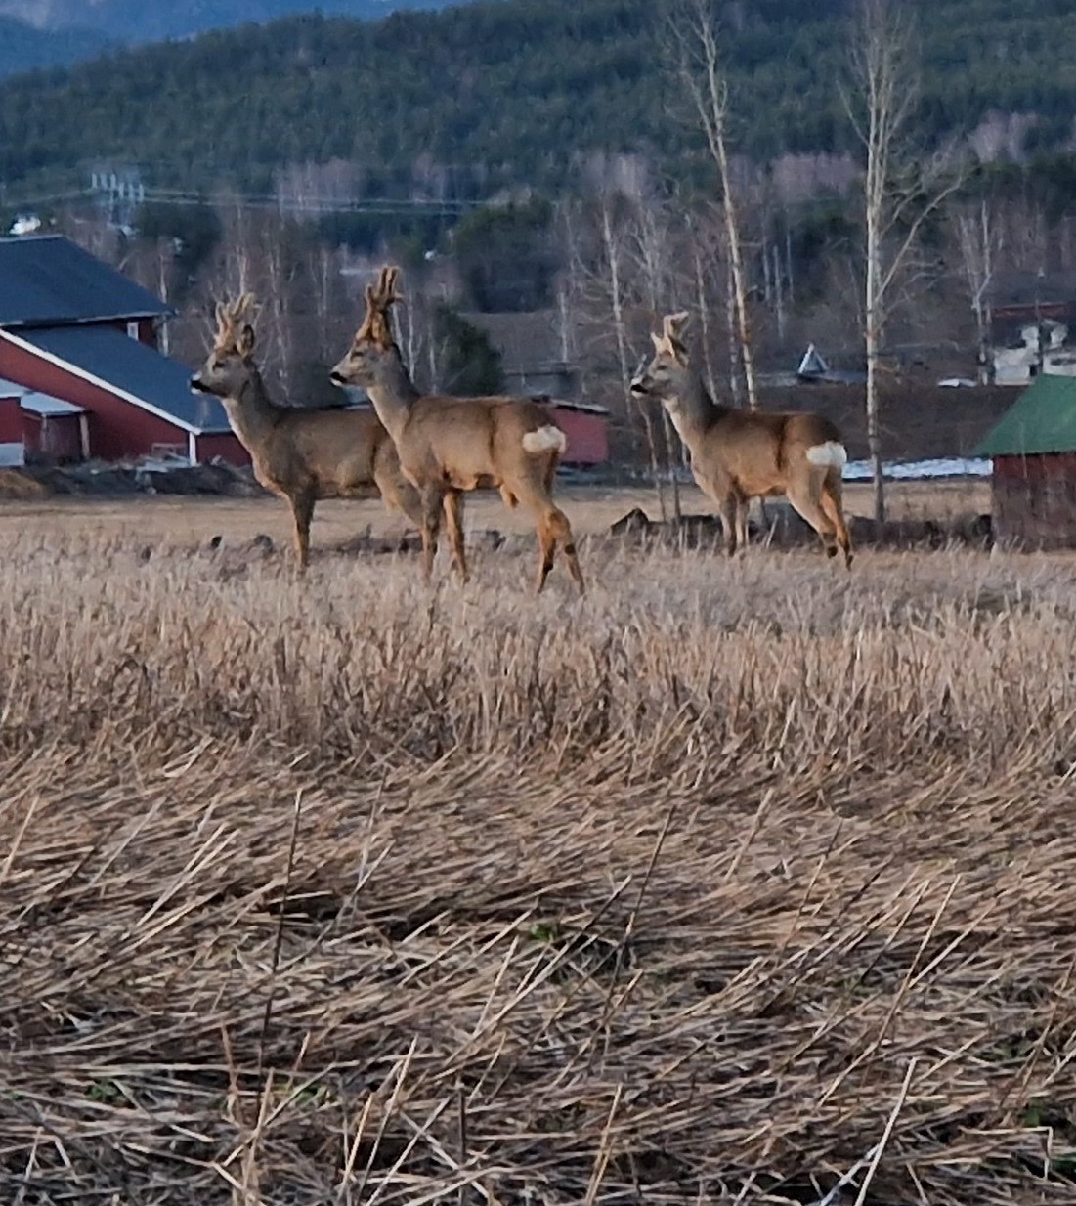
Målsetting og gevinst
Vesentlig nedgang av viltulykker med rådyr
Mindre beiteskader på hageplanter og vekster
Etablere tillitt til fellingstall og bestandsutvikling
Bedre jakttilgang og økt avskyting

